Slide 1

KÍNH CHÀO QUÍ THẦY CÔ -
CÁC EM HỌC SINH THÂN MẾN!

Slide 2


Slide 3







Slide 4



Nguyên nhân khách quan của bạo lực học đường là do
A. tác động của trò chơi điện tử có tính bạo lực
B. sự phát triển tâm lí của lứa tuổi
C. Mong muốn thể hiện bản thân
D. sự thiếu hụt kĩ năng sống

Slide 5
Nguyên nhân chủ quan của bạo lực học đường là do:
A. sự phát triển của tâm lí lứa tuổi.
B. cha mẹ thiếu sự quan tâm đến con cái.
C. thiếu sự giáo dục của gia đình.
D. tác động của trò chơi điện tử có tính bạo lực.

Slide 6

Biểu hiện của bạo lực học đường thể hiện ở hành vi nào dưới đây?
A. Đánh đập con cái thậm tệ.
B. Xúc phạm danh dự của bạn cùng lớp.
C. Phê bình học sinh trên lớp.
D. Phân biệt đổi xử giữa các con.

Slide 7
Nội dung nào dưới đây không phải là hậu quả của bạo lực học đường?
A. Sự nổi loạn của nạn nhân.
B. Sự sợ hãi của nạn nhân.
C. Sự ám ảnh của nạn nhân.
D. Sự trầm cảm của nạn nhân.

Slide 8



CON SỐ MAY MẮN

Slide 9
CON SỐ MAY MẮN

Slide 10

PHÒNG, CHỐNG
BẠO LỰC HỌC ĐƯỜNG
CARTOON CHILDREN'S EDUCATION AND TEACHING
Tiết 21 - Bài 8

Slide 11

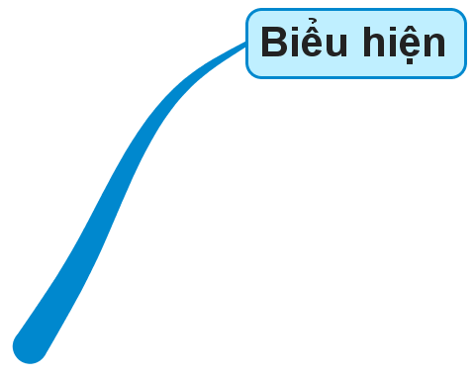
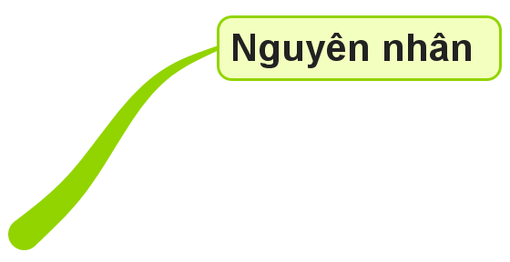



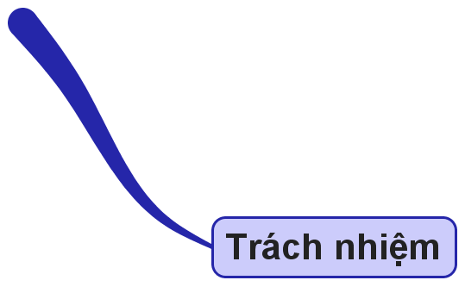

Slide 12

Cách ứng phó với bạo lực học đường
3

Slide 13


Slide 14
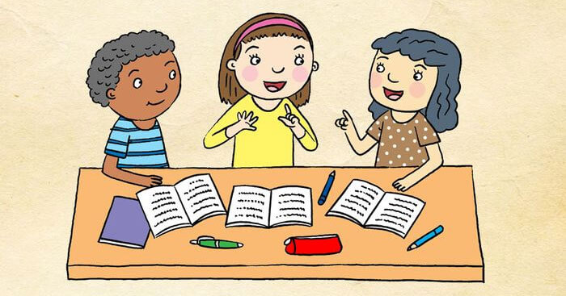

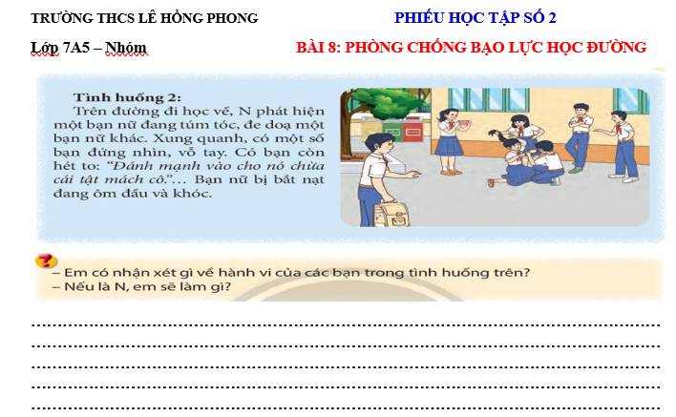

1
2
3
4
5
6

Slide 15

1
3
5
2
4
6

Slide 16

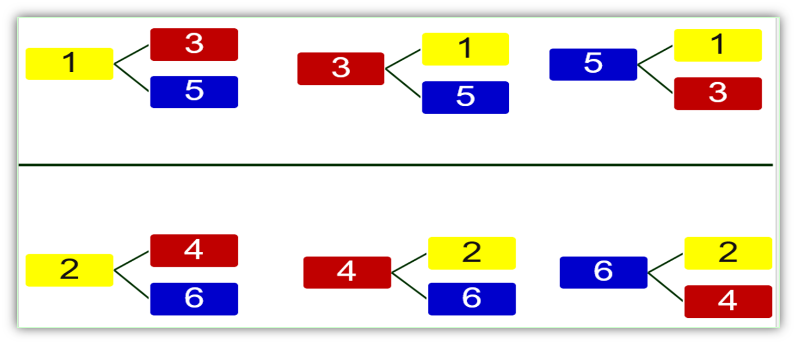


Slide 17

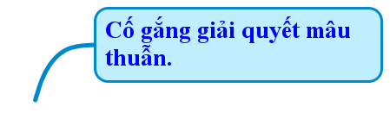



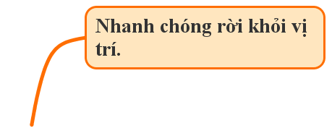

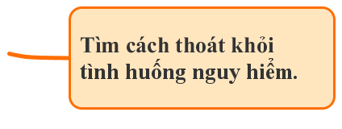

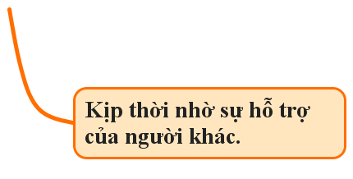
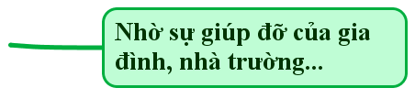
ỨNG PHÓ
VỚI BẠO
LỰC HỌC ĐƯỜNG

Slide 18

4
Liên hệ với học sinh

Slide 19
Học sinh cùng theo dõi video clip và trả lời câu hỏi:
Câu 1: Nếu là học sinh trong lớp của T khi chứng kiến sự việc như vậy em sẽ làm gì?
Câu 2: Theo quy định của pháp luật học sinh có phải chịu hậu quả do mình gây ra hay không?

Slide 20


Slide 21
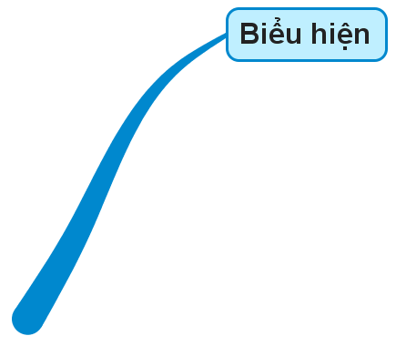

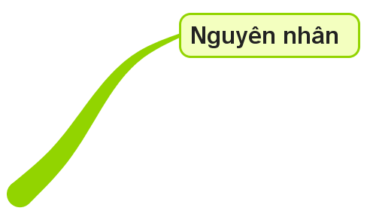


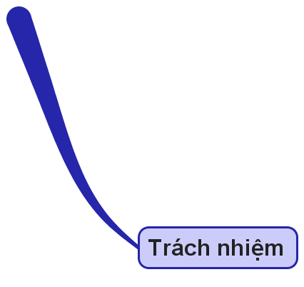



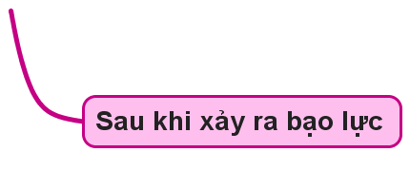

Slide 22

LUYỆN TẬP

Slide 23


Slide 24
Em hãy đọc và sắp xếp các hành động sau theo trình tự trước, trong và sau khi xảy ra bạo lực học đường.
a)Báo ngay cho người lớn để xử lí kịp thời tình huống mâu thuẫn mới phát sinh nhằm tránh xảy ra bạo lực học đường.
b) Bỏ chạy khỏi vị trí nguy hiểm có thể xảy ra bạo lực học đường, kêu cứu để thu hút sự chú ý của mọi người.
c) Hoà giải nhằm xử lí các mâu thuẫn học đường trên tinh thần dân chủ, tôn trọng.
d) Thành thật kể với người lớn những chuyện đáng tiếc có liên quan đến bạo lực học đường đã xảy ra để nhận được sự giúp đỡ.
e) Sử dụng một số thế võ tự vệ (nếu biết) để đảm bảo an toàn cho bản thân.
g) Lập tức kiểm tra y tế nếu có những biểu hiện bất thường về cơ thể hoặc sức khoẻ (đau, nhức, bầm,…) sau khi bị bạo lực học đường.

Slide 25
AI NHANH HƠN
e) Sử dụng một số thế võ tự vệ (nếu biết) để đảm bảo an toàn cho bản thân.
d) Thành thật kể với người lớn những chuyện đáng tiếc có liên quan đến bạo lực học đường đã xảy ra để nhận được sự giúp đỡ.
c) Hoà giải nhằm xử lí các mâu thuẫn học đường trên tinh thần dân chủ, tôn trọng.
b) Bỏ chạy khỏi vị trí nguy hiểm có thể xảy ra bạo lực học đường, kêu cứu để thu hút sự chú ý của mọi người.
g) Lập tức kiểm tra y tế nếu có những biểu hiện bất thường về cơ thể hoặc sức khoẻ (đau, nhức, bầm,…) sau khi bị bạo lực học đường.
a)Báo ngay cho người lớn để xử lí kịp thời tình huống mâu thuẫn mới phát sinh nhằm tránh xảy ra bạo lực học đường.

Slide 26
Câu 2. Đóng vai xử lí các tình huống dưới đây:
Em giải thích cho Đ và T hiểu việc chặn đường S để trả thù là hành vi sai trái và có thể dẫn đến những hậu quả không tốt. Khuyên Đ liên kể lại sự việc mình bị S bắt nạt nhiều lần với bố mẹ hoặc GV chủ nhiệm để được giúp đõ ngăn chặn hành vi đó lại.
Biết tin Đ bị S bắt nạt nhiều lần, bạn thân của Đ là T vô cùng tức giận. T bày tỏ ý định sẽ rủ thêm bạn chặn đường dạy cho S một bài học.
Giải quyết
Nếu biết sự việc đó, em sẽ nói gì với Đ và T?
Tình huống

Slide 27

VẬN DỤNG

Slide 28

Nhiệm vụ
Em hãy nêu thông điệp về phòng, chống bạo lực học đường bằng các hình thức: vẽ, tranh cổ động truyên truyền và trình bày cho cả lớp cùng xem.

Slide 29


Bài tập về nhà:
1. Học nội dung của bài học.
2. Sắm vai xử lý tình huống liên quan đến bạo lực học đường.
3. Soạn bài tuần tiếp theo.

Slide 30


